Slide 1
Conversie MicroStation naar AutoCAD en vice versa
door
Ingeborg Hoogenberg (The People Group)
en
Michel van der Hulst (HB-Advies)

Slide 2
Wie zijn wij?
Michel van der Hulst van HB-advies
En
Ingeborg Hoogenberg van the People Group

Slide 3
Michel van der Hulst
Werkzaam bij HB Adviesbureau
Senior werkvoorbereider civiel
Specialist AutoCAD (2D wegontwerp)
Deelnemer NLCS exportcommissie sinds 2019
Coördinator HB Academy
Coördinator ICT Groots Adviesgroep

Slide 4
Ingeborg Hoogenberg
Werkzaam bij The People Group
Docent MicroStation en Optimize software
Auteur van het MicroStation basis boek

Slide 5
Uitwisseling AutoCAD en Microstation in relatie tot de NLCS en de ‘open standaarden’

Slide 6
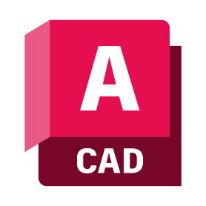
Software onafhankelijke
CAD-standaard
AutoCAD
Microstation
BricsCAD

Slide 7
Onderlinge beperkingen accepteren
(en zo veel als mogelijk documenteren)
AutoCAD
Dynamic blocks
Annotatieve teksten
…
Microstation
Multilines
‘Exotische’ lijntypes
…

Slide 9
Informatie Model Beheer Openbare Ruimte
RAW Systematiek
Bestekken en contracten

Slide 10
Informatie Model Beheer Openbare Ruimte
Kenmerkende aanpassing van NLCS 5.0: Wegmarkeringen:
Strepen in strekkende meters (m1)
Figuraties in aantallen (st)
RAW Systematiek
Bestekken en contracten

Slide 11
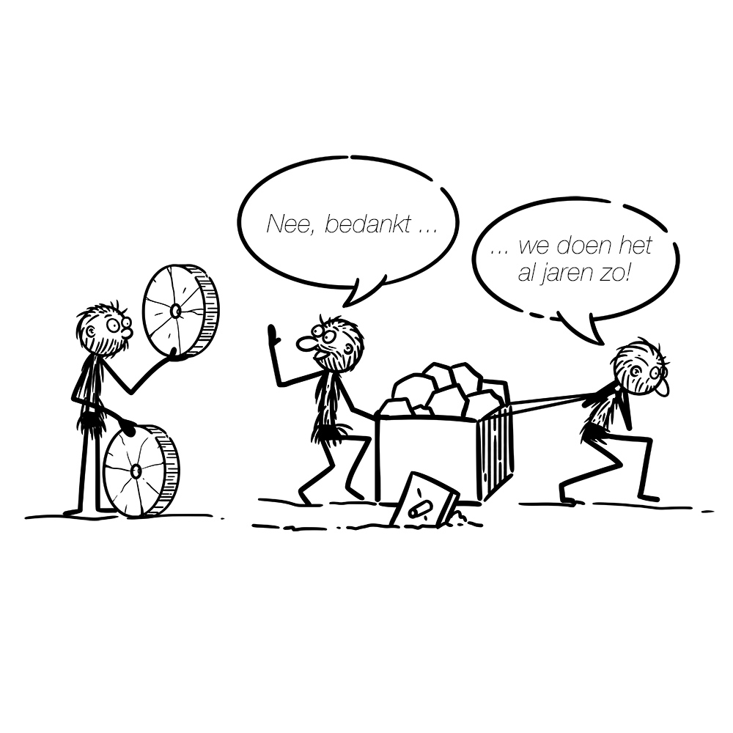
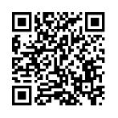
Ideeën, suggesties of problemen met uitwisseling?
https://github.com/nl-digigo/NLCS/issues

Slide 12
Doel van deze workshop:
MicroStation én AutoCAD-gebruikers laten zien waar de uitdagingen zitten bij de conversie van bestanden van dgn naar dwg en andersom.

Slide 13
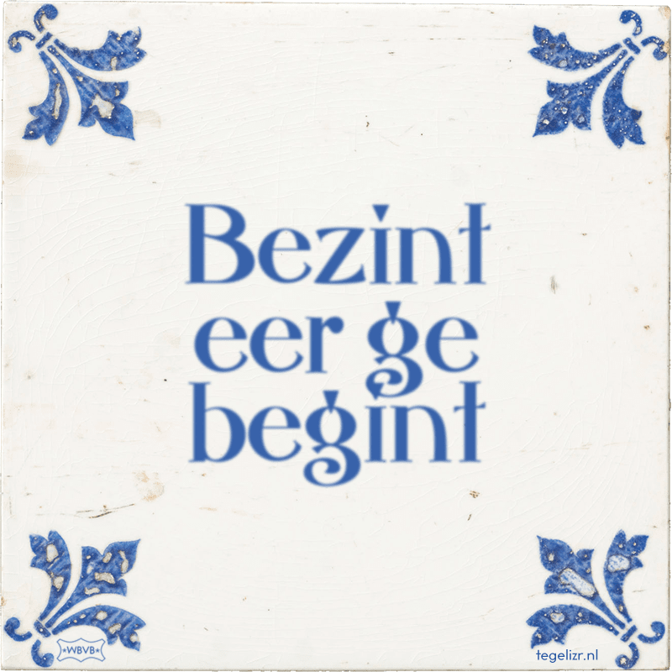
‘Bezint eer ge begint’
Probeer om niet te converteren als het niet nodig is.
MicroStation:
Dwg-tekeningen openen in MicroStation
Dwg-tekeningen als reference
Elementen kopiëren uit de (dwg) reference
Koppel als reference en ‘Merge Into Master’
AutoCAD:
Dgn-tekeningen als Xref

Slide 14
Rekening houden met conversie(1)
Voor conversie van dwg naar dgn:
Dynamic blocks
Annotatieve teksten en maatvoeringen
Opmerking
Wat betreft versies van AutoCAD en MicroStation hoef je je geen zorgen te maken.
Vanaf MicroStation CONNECT Edition (update 16 of 17) kun je uitwisselen met AutoCAD 2018 t/m 2024

Slide 15
Rekening houden met conversie(2)
Voor conversie van dgn naar dwg:
Kleuren
Custom Linestyles
Meer dan één designmodel
Internal References
Tags
Enter Datafields
Item Types
Parametrische cellen
Patterns
Priorities
Fill
Maatvoering
Annotation scale
Fields

Slide 16
Van AutoCAD naar ‘DGN’

Slide 17
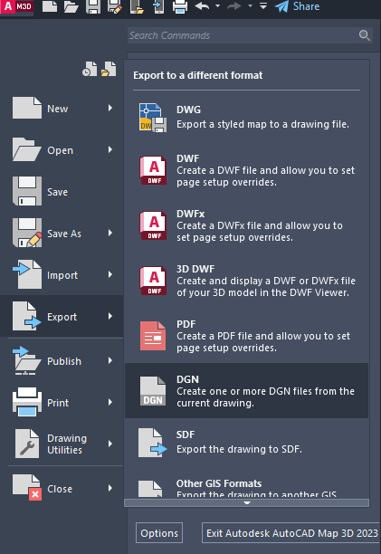
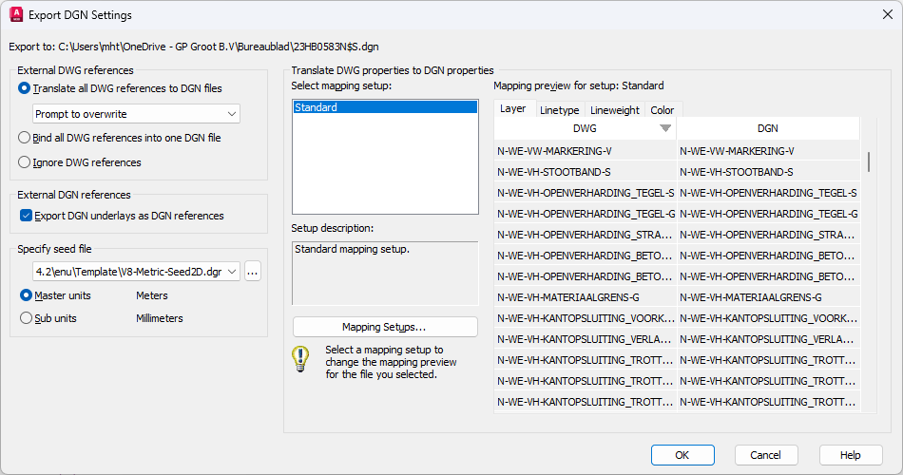
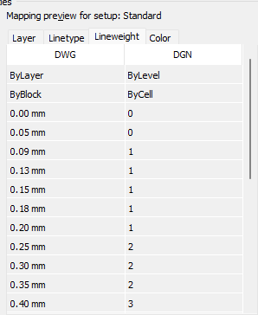
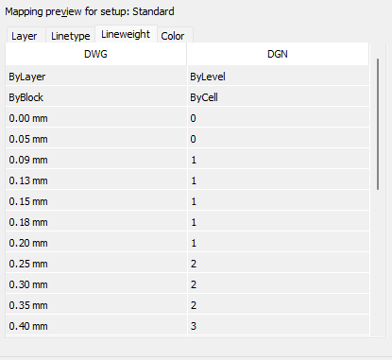
Exporteren vanuit AutoCAD:

Slide 18
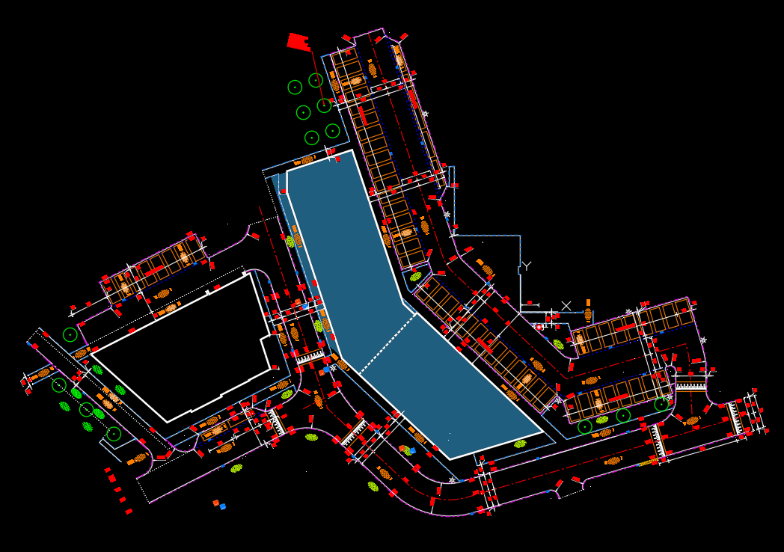

Slide 19
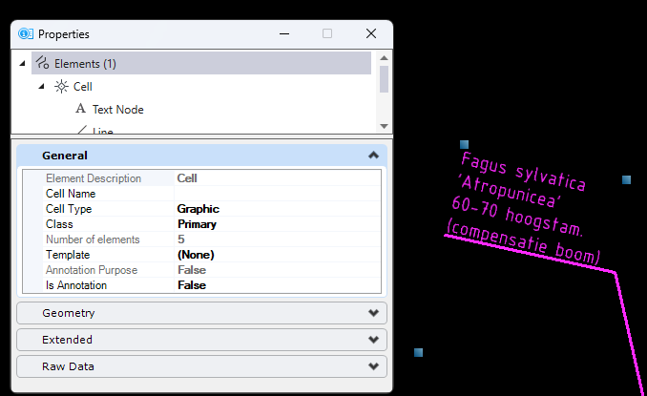
Leaders worden ‘Cellen’

Slide 20
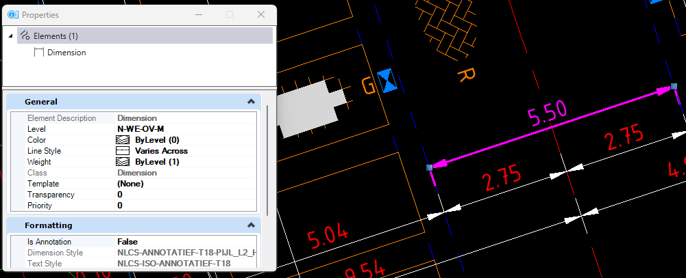
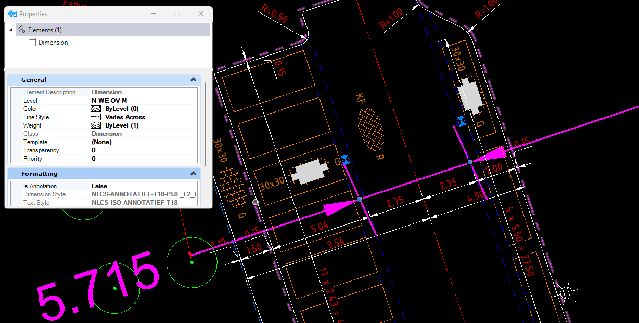
Dimensions worden verschaald en vervormd

Slide 21
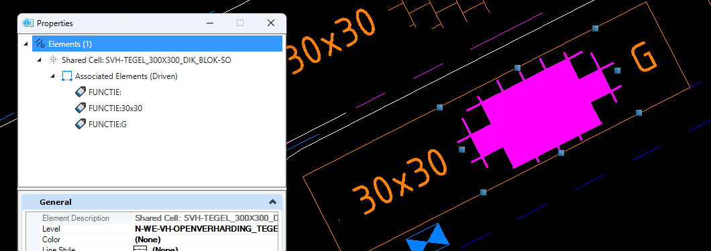
Attributes van blocks/tags van cellen krijgen allemaal dezelfde naam

Slide 22
‘DGN’ import in AutoCAD

Slide 23
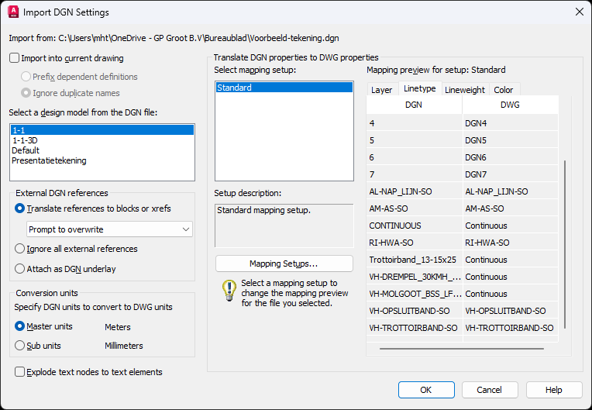
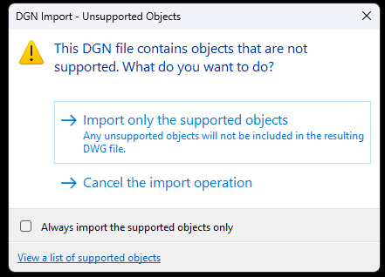

Slide 24
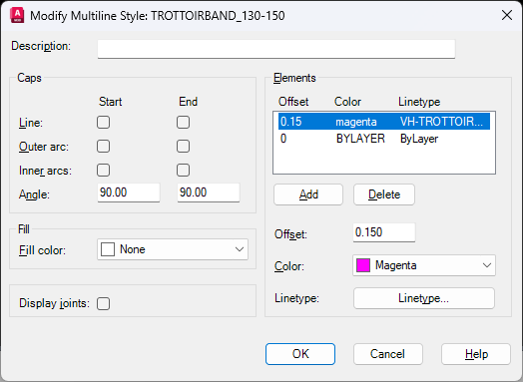
NLCS = objectgericht
Uitgangspunt: alles is getekend ‘ByLayer/ByLevel’
Multiline staat op één layer met een representatie.
De ‘elementen’ van een multiline met afwijkende presentaties zijn properties overrides.
Dit is in strijd met het fundament NLCS uitgangspunt

Slide 25
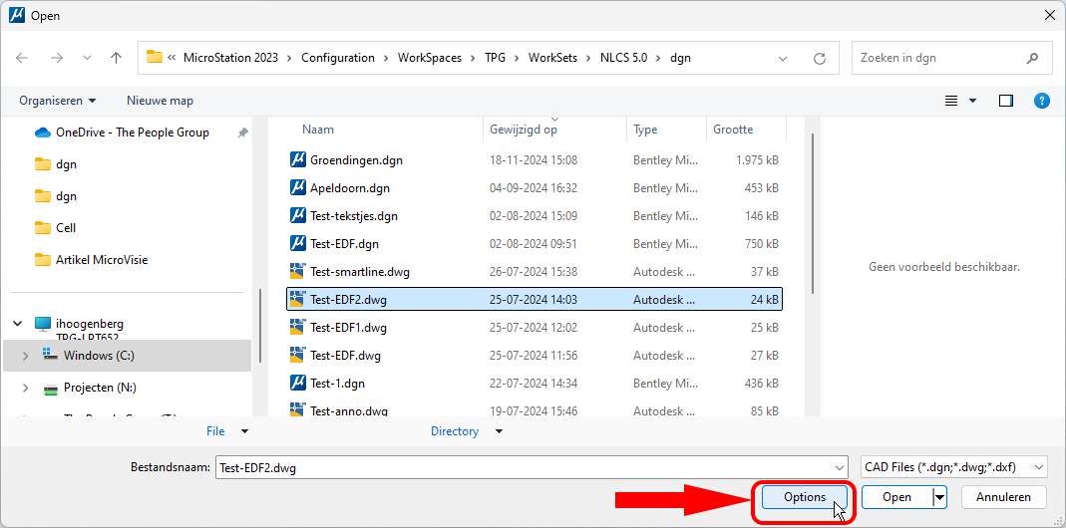
Hulpmiddelen bij conversie
Van MicroStation naar AutoCAD :
Dwg openen mét ‘Options’

Slide 26
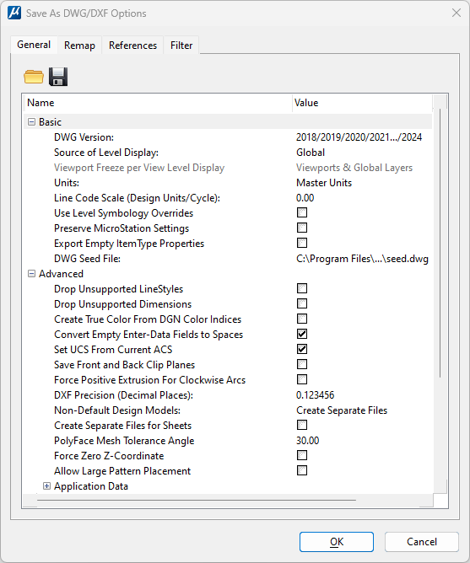
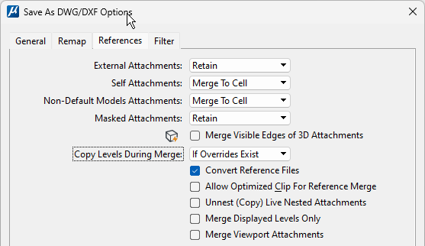
Options
Enkele belangrijke/handige opties voor conversie MicroStation dgn naar AutoCAD dwg:
Drop unsupported LineStyles
Non-Default Design Models
References

Slide 27
Conclusies
‘Bezint eer ge begint’ – ga niet converteren als het niet nodig is.
Heb je alleen wat onderdelen uit een tekening nodig, kopieer deze dan van de ene tekening naar de andere (in MicroStation kun je dat gemakkelijk doen vanuit een reference).
Als je vooraf weet dat een tekening geconverteerd moet worden, houdt dan rekening met de elementen die problemen kunnen geven.
Gebruik de ‘Options’ die je vindt in het scherm waarin je je dgn opslaat als dwg.

Slide 28
Vragen?

